Slide 1
Телефония и телефони
Веселин Атанасов
Фак. Номер: 115394
Група: 26

Slide 2
Що е телефония?
Телефони́я се нарича областта от телекомуникациите, касаеща построяването на системи за телефонна връзка, разработката на апарати за осъществяването и използването ѝ, както и оценката на качеството на предаване на гласова информация по телефонните канали.
Телефонията позволява:
да се организира гласова комуникация на разстояние;
да се установява телефонна връзка;
да се водят разговори по телефонна мрежа;
Notes:
Разговорите могат да бъдат местни, междуградски и международни. Телефонията позволява също така да се предават данни (в частност да се предават факсове) и да се установяват връзки между компютри чрез модеми в реално време.

Slide 3
При разговор гласовите сигнали се преобразуват в електрически сигнал, предаван чрез телефонната мрежа на другата страна. Когато електрическият сигнал достигне адресата, той се преобразува обратно в гласовите сигнали на оригинала.
Предимствата на телефонията са:
широкото разпространение;
надеждността;
високата скорост на връзката и простото използване;
Относително евтинито построяване;
Notes:
Телефонията използва технологии за компресиране на гласовите сигнали (TDM) при магистрално предаване (от една телефонна централа към друга телефонна централа), както и все по-пълно използване на капацитета на телефонните линии. Затова става възможно различни типове сигнали (глас/факс/модем), да използват една и съща телефонна линия едновременно.

Slide 4
Телефон
Телефонът е телекомуникационен апарат, който предава и получава звук, най-често човешки глас, на големи разстояния. Телефоните са от т.нар. “от точка до точка“ тип комуникационна система, чиято основна функция е да позволи на двама души, разделени от големи разстояния, да разговарят помежду си. Той е един от най-често срещаните апарати в развития свят и отдавна се счита за абсолютна необходимост в предприятия, домакинства и правителствата. Думата телефон е приета и еднаква на много езици в целия свят.
Всички телефонни апарати имат следните части:
Микрофон;
Слушалка;
Звънец;
Клавиатура (в миналото шайба за набиране на номерата).
Notes:
Телефоните са дуплексна комуникационна среда, което означава, те позволяват на хората и от двете страни да говорят едновременно. Телефонната мрежа позволява всеки телефон в света да се свързва с всички останали. Всяка телефонна линия има идентификационен номер, който се нарича телефонен номер. За да се започне телефонен разговор с друг телефон, потребителят въвежда номера на другия телефон посредством числовата клавиатура на своя, той изпраща сигнал, другият телефон го приема, звъни и връзката се осъществява.

Slide 5
Устройство
Съвременният стандарт за телефония предвижда предаването на сигнала в честотна лента 0,3 - 3,4 kHz.
Основните части на телефона са:
телефонен трансформатор;
микрофон;
телефонна капсула, обединени конструктивно в т.н. телефонна гарнитура (слушалка);
Микрофонът преобразува звука, генериран при говорене, в електрически сигнал. Телефонната капсула преобразува получения от събеседника електрически сигнал в звук. Телефонният трансформатор намалява до минимум силата, с която се чуват в слушалката звуците, приети от микрофона, като ги изпраща само към насрещния телефон. Електрическият сигнал се предава по проводници към телефонна централа, която пренасочва (комутира) сигнала към централата на търсения абонат.

Slide 6
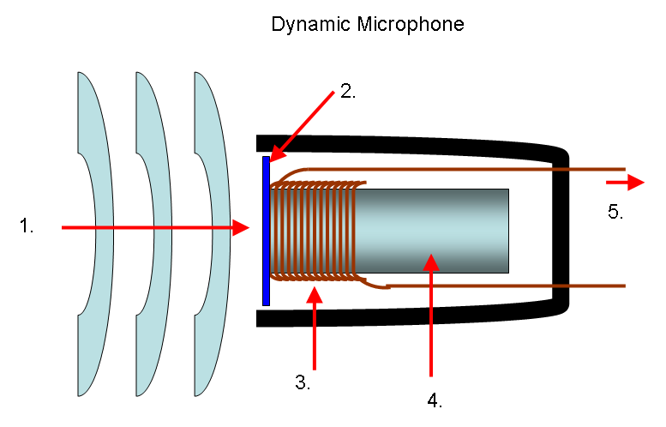
Схема на динамичен микрофон
1 - Звукова вълна;
2 – Мембрана;
3 - Подвижна бобина;
4 – Сърцевина;
5 - Електричен сигнал;

Slide 7
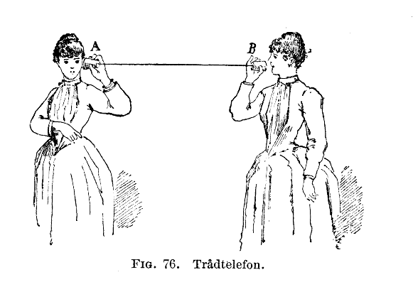
История
Механични устройства:
Преди изобретяването на електромагнитните устройства, хората използват механични средства за предаване на звук и да комуникират помежду си на разстояние - така например по тръби и други подобни среди.

Slide 8
Изобретяването на телефона:
Изобретяването на телефона става възможно благодарение на усъвършенстването на електрическия телеграф. Ранната история на телефона все още не е изяснена и е обсипана с противоречия, твърдения и контратвърдения, които стават още по-объркващи от многобройните дела по установяване на патент. Патенти в крайна сметка са дадени на Александър Греъм Бел и Томас Едисън.
Notes:
През 1861 г. немският физик и изобретател Йохан Филип Райс демонстрирал устройство, с което можело да се предават музикални тонове и човешка реч с проводници. Апаратът имал оригинална конструкция на микрофон, захранващ източник (галваническа батерия) и устройство за възпроизвеждане на звука (високоговорител). Рaйс нарекъл конструираното устройство телефон.

Slide 9
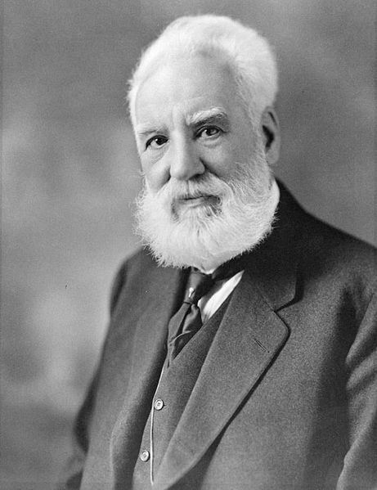
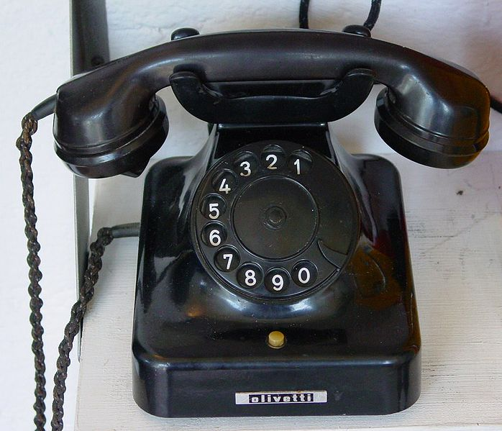
Телефонът /получил популярност като конструкция и масово приложение/ е изобретен през 1876 г. от шотландския учен и изобретател Александър Греъм Бел, професор в Бостънския университет. Първите думи, предадени по телефона от Александър Бел, са до съседната стая, където се намирал помощникът му, Томас Уотсън.

Slide 10
Първата телефонна връзка в България е осъществена в сегашния град Пордим. Това става през 1877 г. по време на Руско-турската война при обсадата на Плевен. Свързали са се крал Карол I от щаба на румънската армия и княз Николай Николаевич от щаба на руската армия. Днес и двете сгради са музеи.
Телефонът е въведен официално в България през 1879 г., като свързвал кабинета на губернатора на град Пловдив с канцеларията му. Първата междуселищна телефонна връзка в България е осъществена през 1891 г. между София и Пловдив

